Slide 1
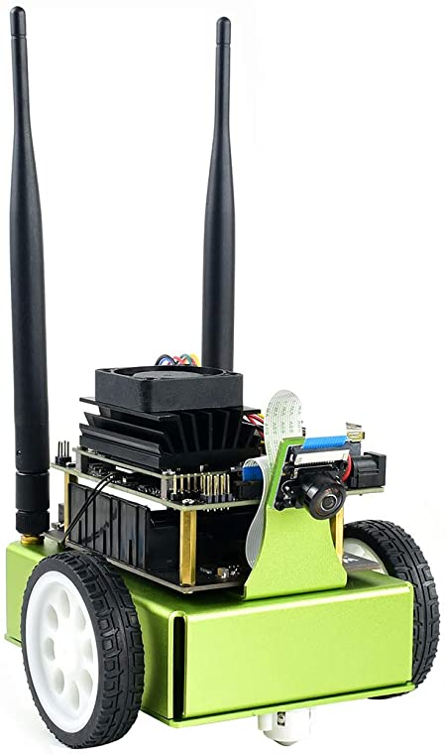
嵌入式 智慧影像分析 與實境界面
Team 11
Project 2
徐紹崴 110598010
劉文揚 110598096
謝狄烽 110598087

Slide 2
1
問題討論
Content
2
分工
3
成果影片

Slide 3
問題討論
PART 1

Slide 4
專案情境
熟悉Google Colab環境，YoloV4，以標記工具，訓練自己的model，輸出辨識結果影片

Slide 5
定義問題
Google Colab 服務6小時會中斷
Darknet環境無法建立(make 失敗)
YoloV4辨識時間過長，在Nano版上連辨識單張圖片都很吃力
自行標記的模型，辨識效果不佳

Slide 6
方案構思
租用雲端服務訓練
細讀Makefile，是否有路徑、參數設定錯誤
採用更輕量級的Model，降低硬體負擔
標記品質、數量可能不足

Slide 7
解決方法
嘗試GCP，與計中租借機器學習服務
修改nvcc(CUDA)路徑
修改yolov4-tiny.cfg設定，以此訓練模型
增加標記數量，並在訓練前轉成灰階。

Slide 8
分工
PART 2

Slide 9
組員分工
徐紹崴 110598010
劉文揚 110598096
謝狄峰 110598087
環境建立
模型參數
標記

Slide 10
成果展示
PART 3

Slide 11
影片
https://youtu.be/odJurj2Op18
https://youtu.be/Agfur8Pq5M0

